Slide 1

Concepto: Izquierda - Derecha
Estimados Padres:
Este material te ayudará a trabajar el concepto de lateralidad Izquierda – Derecha, es por esto que te invito a realizar las siguientes actividades junto a tu hijo (A) en un lugar tranquilo, para desarrollar un aprendizaje significativo.
Mucha suerte!!

Slide 2
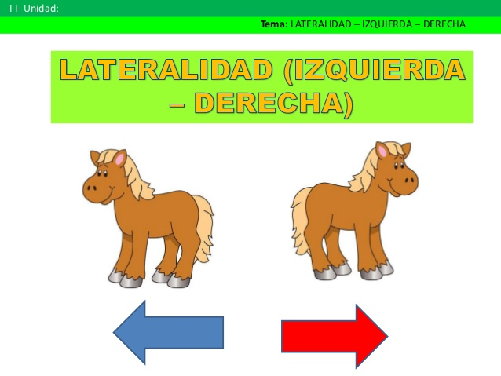
¿INDICA CUAL ES EL CABALLO QUE ESTA A LA DERECHA Y CUAL ESTA A LA IZQUIERDA?

Slide 3

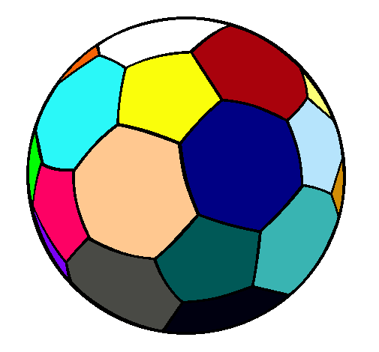
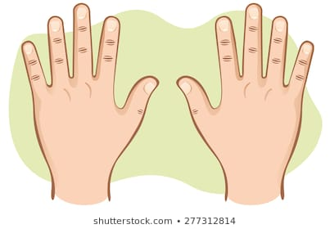
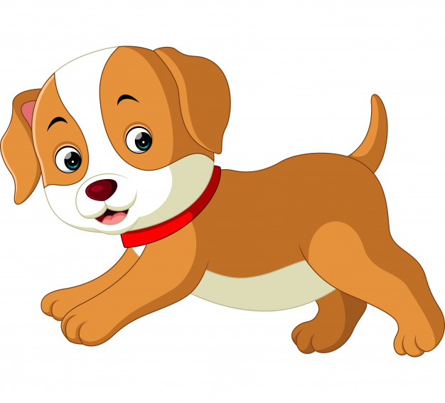
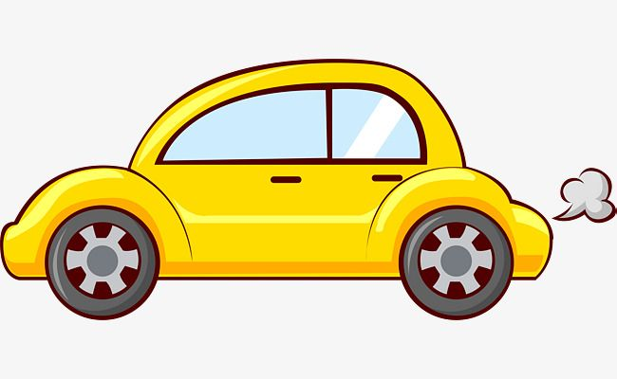
NOMBRA LOS OBJETOS QUE ESTAN A LA IZQUIERDA.

Slide 4
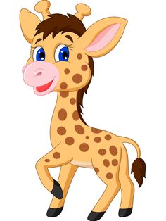
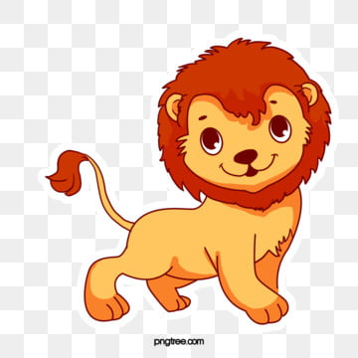
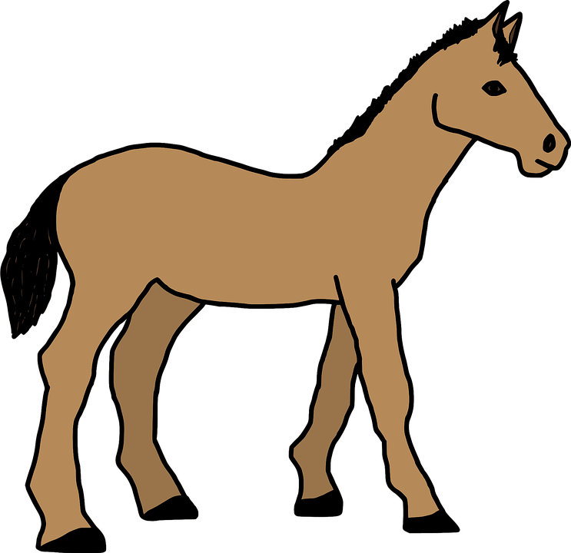
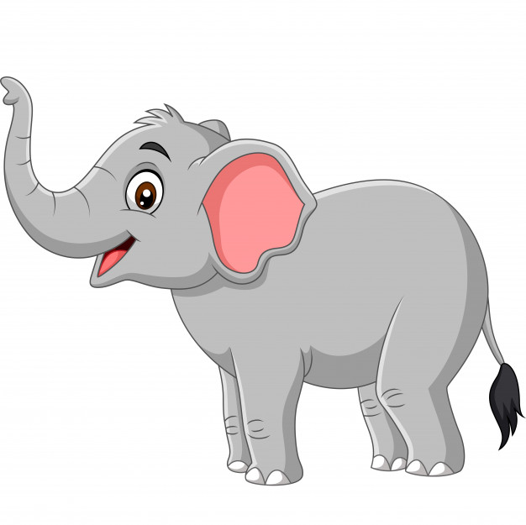
INDICA LOS ANIMALES QUE CAMINAN HACIA LA IZQUIERDA.

Slide 5

!!EXCELENTE TRABAJO!!
TE INVITO A COLOCARTE UNA LANITA ROJA EN LA MANO DERECHA Y LANA AZUL EN LA IZQUIERDA.

Slide 6

MATERIAL COMPLEMENTARIO DE YOUTUBE:
https://www.youtube.com/watch?v=zvvEhFs8Ua8
https://www.youtube.com/watch?v=0kNPetjMTCQ

